Slide 2
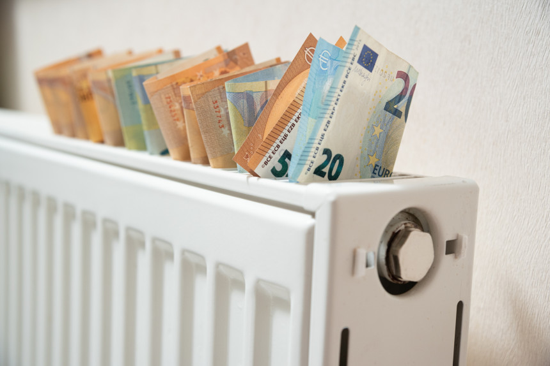
2022. gada peļņa 27845 EUR –novirzīta zaudējumu segšanai
Bruto peļņas rentabilitāte 6,46%
Neto peļņas rādītājs 1,63%
Aizņēmuma summa 14239 EUR
Padarītie darbi:
- Jauna siltumtrase (7objekti)
Nākotnes plāni:
- saules paneļu uzstādīšana
- nodrošināt konkurētspējīgu siltumenerģijas tarifu

Slide 3
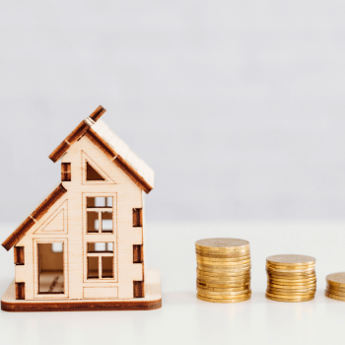
2022. gada peļņa 2118 EUR - novirzīta zaudējumu segšanai
Bruto peļņas rentabilitāte 14,75%
Neto peļņas rādītājs 0,29%
Aizņēmuma summa 658 724 EUR (ilgtermiņā)
Aizņēmuma summa 90 390 EUR (īstermiņā)
Padarītie darbi:
pabeigta renovācija Dārza ielā 25
uzsākta renovācija Helēnas ielā 62
atsākta ūdens skaitītāju maiņa
Nākotnes plāni:
uzņēmuma reputācijas uzlabošana
dzīvojamo māju energoefektivitātes paaugstināšana
pagalmu labiekārtošana

Slide 4
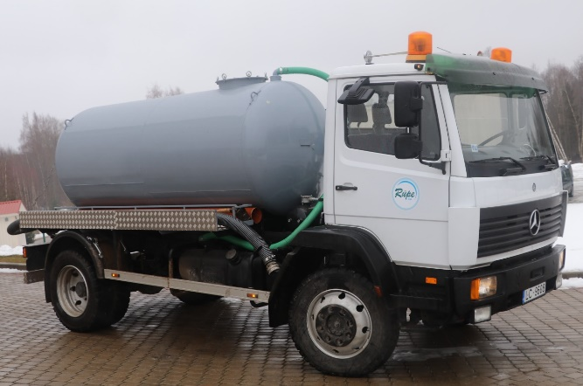
2022. gada peļņa 2615 EUR - novirzīta zaudējumu segšanai
Bruto peļņas rentabilitāte -37,13%
Neto peļņas rādītājs 0,34%
Aizņēmuma summa 102872 EUR
Padarītie darbi:
- realizētie 2 projekti, izbūvējot ūdensvada tīklus
- noslēgti 30 līgumi par jauniem pieslēgumiem
- sabiedrības partneris Alūksnes novada pašvaldības projektā
Nākotnes plāni:
- saules paneļu izbūve
- ūdensvadu un kanalizācijas tīklu projektēšana un būvniecība
- atjaunot autoparku
- turpināt veidot un aktualizēt kanalizācijas sistēmu

Slide 5
SIA ‘‘Alūksnes Slimnīca’’
2022. gada peļņa 9863 EUR - novirzīta nodaļas iekārtojumam
Bruto peļņas rentabilitāte 4,61%
Neto peļņas rādītājs 0,21%
Aizņēmuma summa 473754 EUR (ilgtermiņā)
Aizņēmuma summa 102872 EUR (īstermiņā)
Padarītie darbi:
- iegādāts jauns apkures katls
- realizēts SAM projekts
Nākotnes plāni:
- jauno ārstniecības personu piesaiste

Slide 6
2022. gada peļņa 40762 EUR - novirzīta zaudējumu segšanai
Bruto peļņas rentabilitāte -11,52%
Neto peļņas rādītājs 4,07%
Aizņēmuma summa 91017 EUR (ilgtermiņā)
Aizņēmuma summa 23690 EUR (īstermiņā)
Padarītie darbi:
- identificētas problēmas attīrīšanas iekārtu
darbībā un veikts to kapitālais remonts
Nākotnes plāni:
- apglabājamo atkritumu daudzuma samazināšana
- poligona ekspluatācija, diferencējot atkritumu apsaimniekošanas darbības klāstu
- bioloģisko atkritumu savākšana

Slide 7
2022. gada peļņa 8090 EUR- novirzīta kapitālsabiedrības attīstībai
Bruto peļņas rentabilitāte 14,64%
Neto peļņas rādītājs 1,55%
Aizņēmuma nav
Padarītie darbi:
- izremontēts fizioterapijas kabinets
- iegādāti pamatlīdzekļi
Nākotnes plāni:
- infrastruktūras kvalitātes uzlabošana
- IT papildināšana/atjaunošana
- medicīnas iekārtu iegāde un atjaunošana

Slide 8
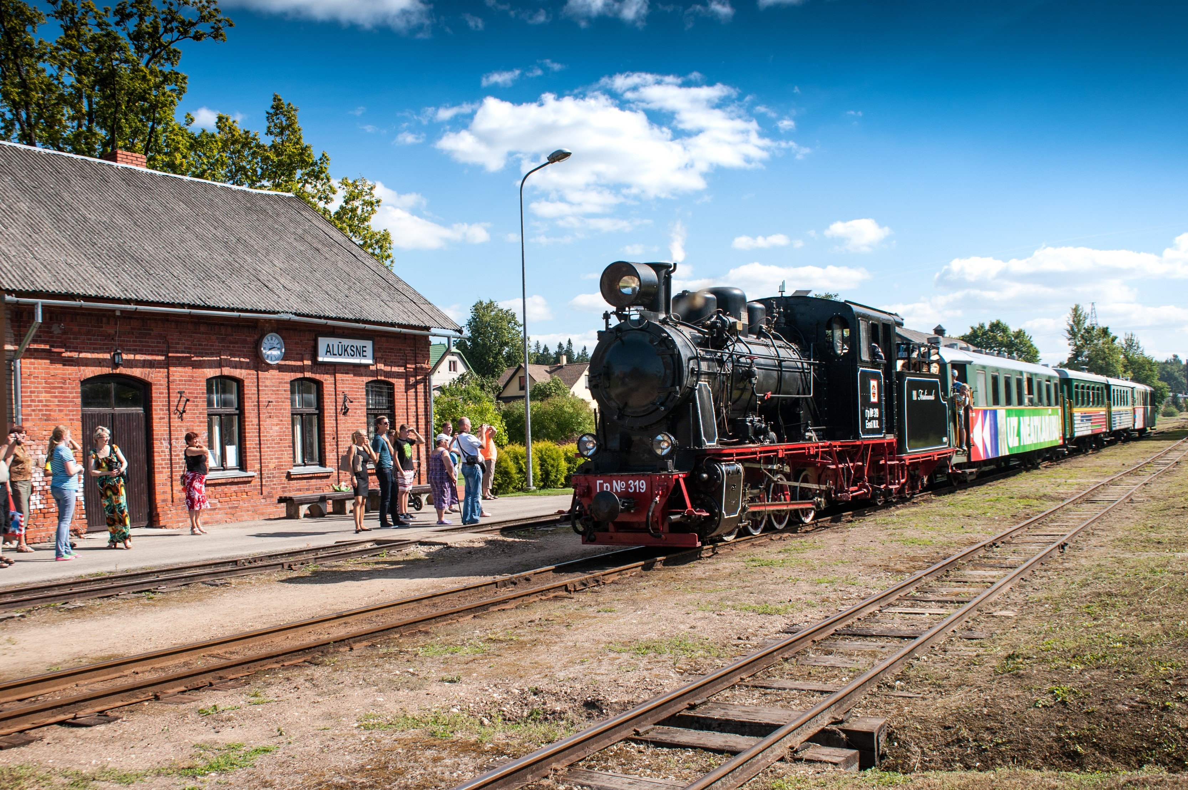
SIA ‘‘Gulbenes –Alūksnes bānītis’’
2022. gada peļņa 46452 EUR- novirzīta esošās infrastruktūras atjaunošanai un uzlabošanai
Bruto peļņas rentabilitāte -659,65%
Neto peļņas rādītājs 62,23%
Aizņēmuma summa 31836 EUR (ilgtermiņā)
Aizņēmuma summa 20000 EUR (īstermiņā)
Padarītie darbi:
- iegādāts ritošais sastāvs
- pabeigta viesu mājas ‘‘Depo’’ labiekārtošana
Nākotnes plāni:
- depo ēkas labiekārtošana
- vēsturiskā salonvagona uzturēšana
- klientu un pasažieru piesaiste

Slide 9
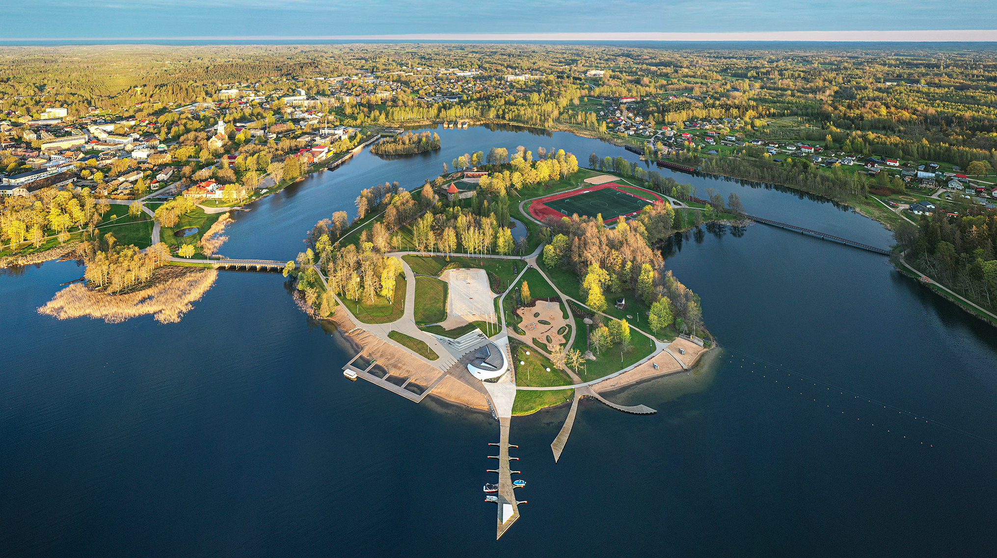
Paldies par uzmanību!

